Slide 1
מ-Prompt ועד מוצר
Spec-Driven Development עם GitHub Spec Kit
דוגמה אמיתית על Heltec WiFi Kit V3
Notes:
לפתוח בשאלה לקהל: מי כבר ביקש מ-AI לכתוב קוד ישירות מפרומפט?

Slide 2
הפרומפט המעורפל
Build an application for a Heltec WiFi Kit V3 that reads a sensor,
shows the value on the display, and shows a warning when the value is too high.
❓ האם יש כאן מספיק מידע כדי לבנות את המוצר הנכון?
Notes:
שאלה פתוחה לקהל -- לתת רגע לחשוב לפני שממשיכים.

Slide 3
כל מה שהפרומפט לא ענה עליו
איזה חיישן?
כל כמה זמן דוגמים?
מה זה בדיוק "גבוה מדי"?
מה קורה בדיוק בסף?
מתי האזהרה נכבית?
מה קורה כשהחיישן נכשל?
מה מוצג במסך בזמן תקלה?
מה נכתב ל-Serial?
Notes:
אפשר להראות כאן את examples/prompt-only/naive_monitor.ino בקצרה.

Slide 4
הבעיה היא בדרך כלל לא שה-AI לא יודע לכתוב קוד.
הבעיה היא שהתנהגות המוצר לא הוגדרה מספיק.
Notes:
זה המשפט שהקהל צריך לזכור מהסדנה כולה. לעצור רגע אחרי השקף הזה.

Slide 5
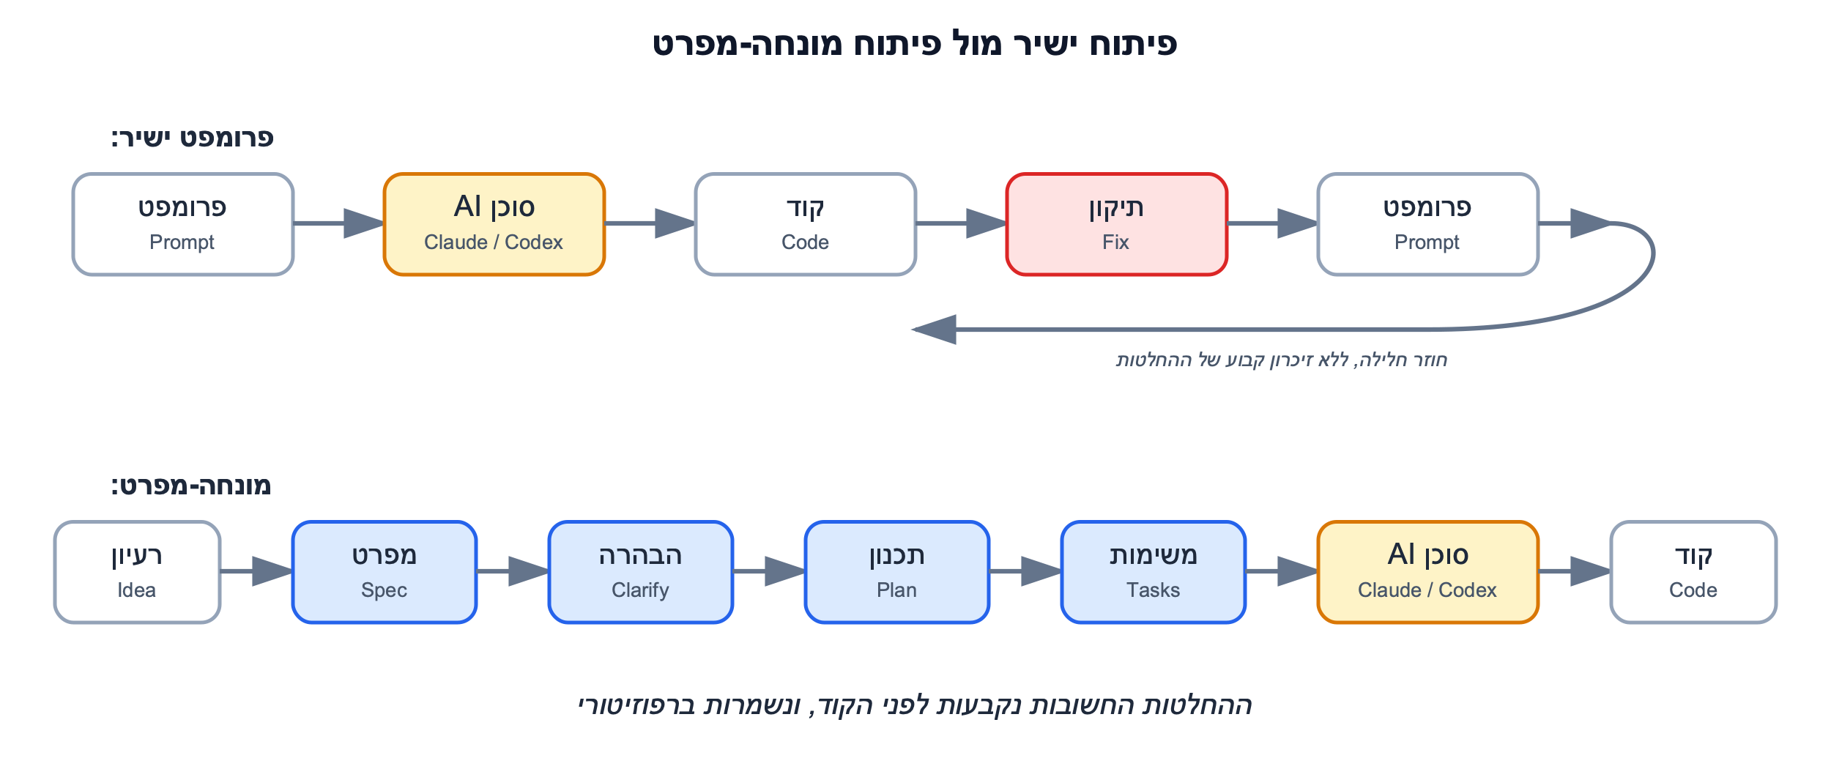
מ-Prompt ללולאה אינסופית
Notes:
להתמקד בחצי העליון של הדיאגרמה כרגע. כל 'תיקון' הוא החלטת מוצר שמתקבלת אחרי שכבר יש קוד שסותר אותה.

Slide 6
האלטרנטיבה: תהליך מונחה-מפרט
Notes:
עכשיו להתמקד בחצי התחתון. ההבדל הוא לא 'יותר בירוקרטיה' -- זה להזיז את ההחלטות למקום שבו הן זולות לקבל.

Slide 7
מה כל שלב תופס
לא סיכמנו מה זה עושה ← Specification
סיכמנו את המסלול הראשי, לא את הקצוות ← Clarify
סיכמנו מה, לא איך ← Plan
שני מסמכים שלנו סותרים אחד את השני ← Analyze

Slide 8
מה זה GitHub Spec Kit
Spec Kit = כלי CLI (specify) + סט Skills/Commands לסוכן קידוד
לא כותב קוד בעצמו -- מבנה את *התהליך* שמוביל לכתיבת הקוד
📷 Spec Kit website + GitHub repo
(מסך אמיתי / צילום מסך חסר -- ראו screenshot-checklist.md)
Notes:
screenshots #1-2 מהצ'קליסט.

Slide 9
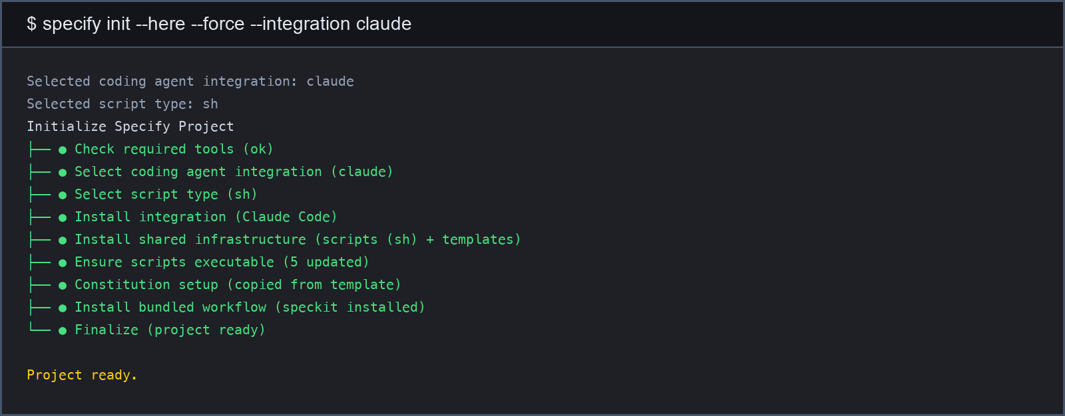
התקנה
uv tool install specify-cli
specify init --here --integration claude
Notes:
זו התוצאה האמיתית מהאתחול של הריפו הזה עצמו.

Slide 10
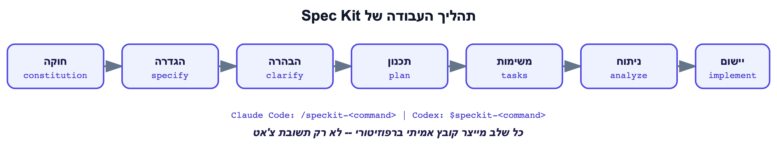
תהליך העבודה בשבעה שלבים
Notes:
לא לצלול לתחביר הפקודות -- המטרה היא המודל המנטלי.

Slide 11
התוצר: קבצים אמיתיים ברפוזיטורי
specs/001-heltec-monitor/{spec,plan,tasks}.md
לא שיחת צ'אט שנעלמת
זה מה שמאפשר להחליף סוכן, לחזור אחרי חודש, ולראות בדיוק למה התקבלה כל החלטה

Slide 12
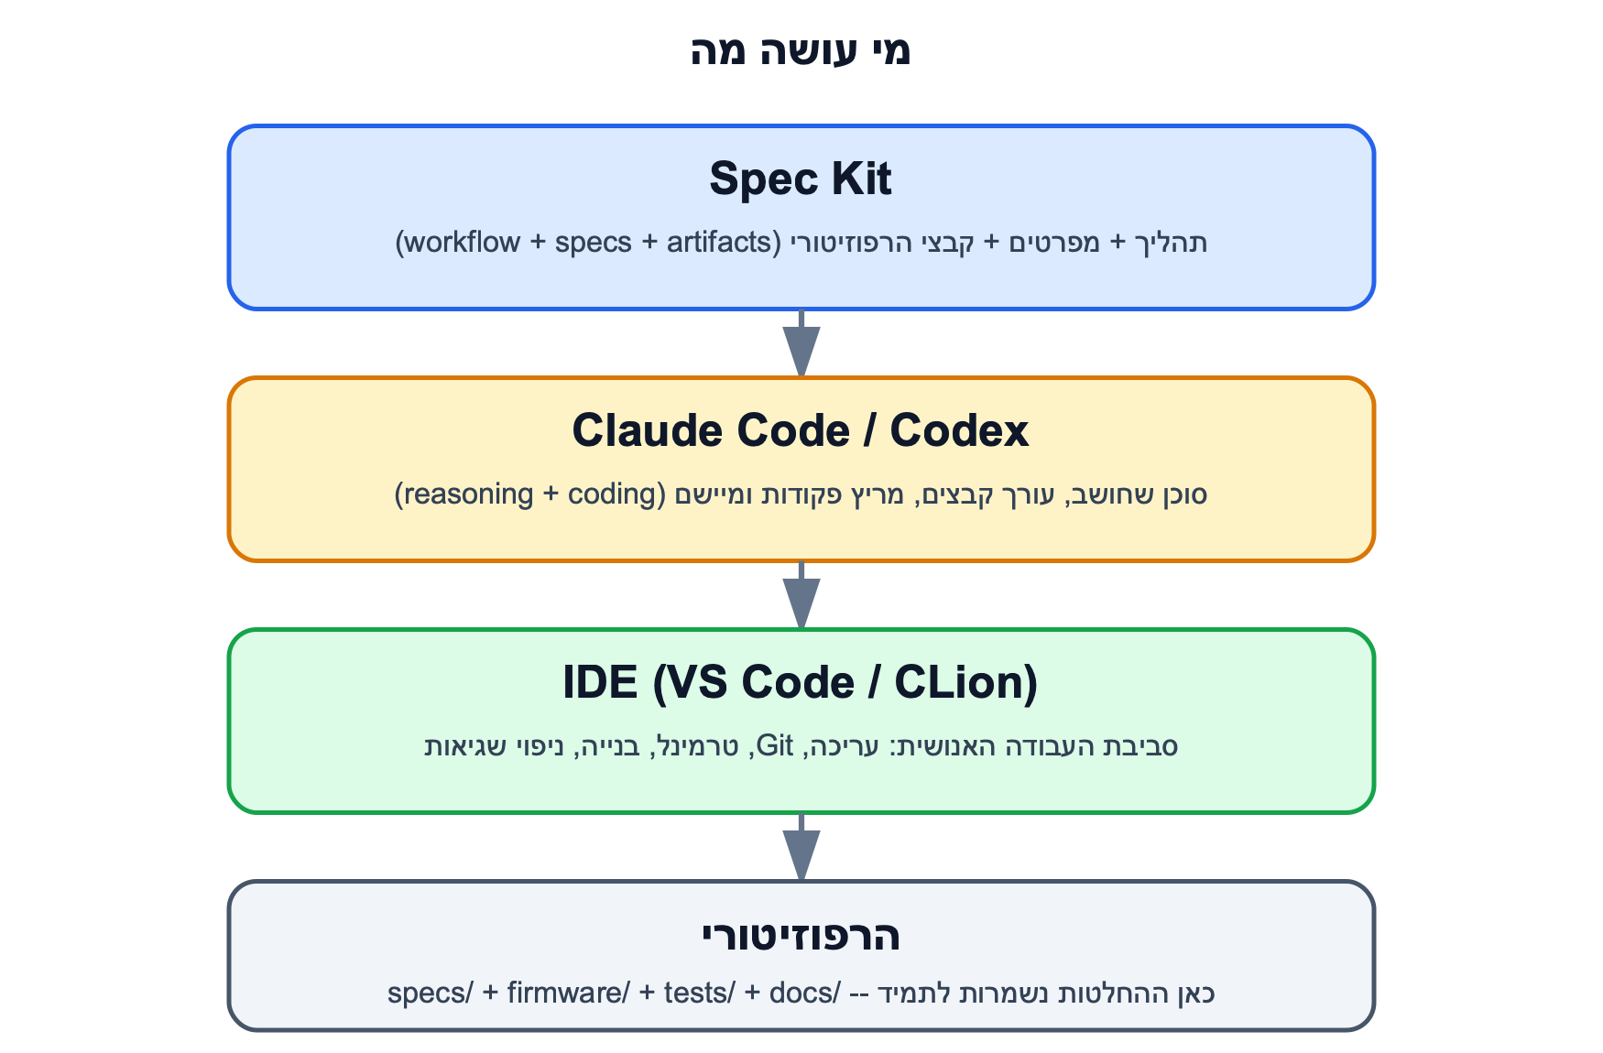
מי עושה מה
Notes:
'Spec Kit הוא לא סוכן הקידוד. Claude Code או Codex מבצעים את העבודה. ה-IDE הוא סביבת העבודה האנושית.'

Slide 13
אותו ריפו, שני סוכנים
Claude Code ← /speckit-specify (.claude/skills/)
Codex ← $speckit-specify (.agents/skills/)
זה לא תיאוריה -- הריפו הזה מותקן עם שני האינטגרציות במקביל
📷 Claude Code + Codex session (same repo)
(מסך אמיתי / צילום מסך חסר -- ראו screenshot-checklist.md)
Notes:
screenshots #6-7.

Slide 14
VS Code בקצרה
Extensions: PlatformIO IDE, C/C++ -- כל אחד עם סיבה, לא רשימה ארוכה
JetBrains/CLion: אותם קבצים, טרמינל אחר

Slide 15
פרומפט ישיר מול Spec Kit
נושא פרומפט ישיר Spec Kit
Requirements — בשיחת צ'אט → כקבצים ברפוזיטורי
Clarifications — הסוכן מניח לבד → שלב הבהרה מפורש
Traceability — נמוכה → גבוהה
Repeatability — נמוכה-בינונית → גבוהה

Slide 16
ולמה לא רק "עוד framework"?
OpenSpec -- טריטוריה דומה, template/command set שונה
BMAD -- יותר roles ו-handoffs, יותר overhead
Spec Kit נמצא בין פרומפט חופשי לתהליכי multi-agent כבדים
Notes:
לא סקירת frameworks -- זו לא המטרה של הסדנה.

Slide 17
החומרה, מאומתת
Heltec WiFi Kit V3 (ESP32-S3), OLED מובנה, BME280 חיצוני
אין חיישן סביבתי מובנה בלוח -- זו כבר החלטת מוצר
פרט טכני מפתיע: פיני ה-I2C של המסך הם 17/18, לא ברירת המחדל של ESP32 (21/22)

Slide 18
Stage A: פרומפט בלבד
המסר: הנחה משתמעת מול החלטה מפורשת
חיווט החומרה (I2C, Vext) נכון בשתי הגרסאות
מה שחסר: איזה חיישן, מה הסף המדויק, האם צריך היסטרזיס
דוגמה מרכזית: אין היסטרזיס -- לא "באג", תוצאה של דרישה שמעולם לא נוסחה
Notes:
ויזואל: examples/prompt-only/naive_monitor.ino

Slide 19
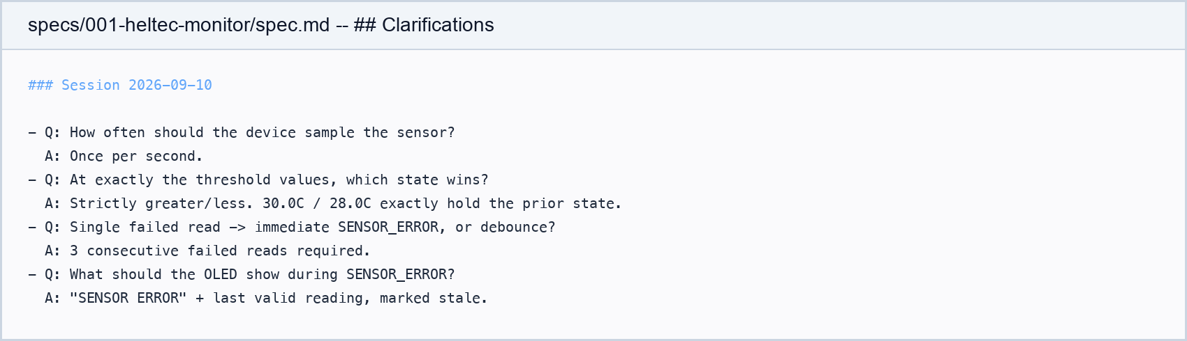
Stage B-C: Specify + Clarify
4 השאלות שנשאלו בפועל:
קצב דגימה • גבולות סף מדויקים • debounce לתקלה • תוכן המסך בזמן תקלה

Slide 20
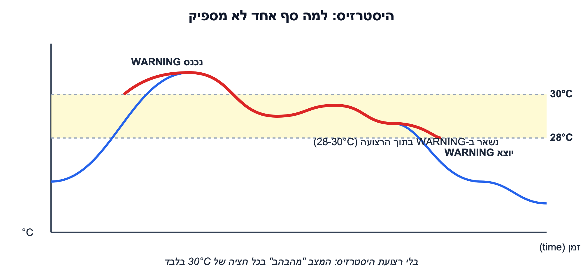
היסטרזיס: הדוגמה הכי ברורה
Notes:
זו לא בעיית תכנות. זו החלטת מוצר שהיתה חייבת להתקבל *לפני* כתיבת קוד.

Slide 21
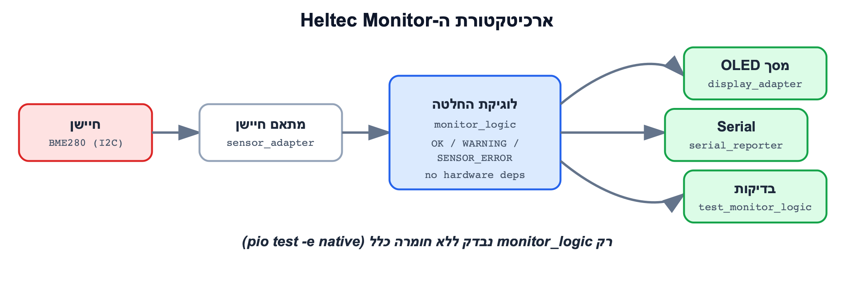
Stage D-E: Plan + Tasks
Notes:
screenshots #10-11 (plan.md, tasks.md) אם רוצים להראות גם את הקבצים עצמם.

Slide 22
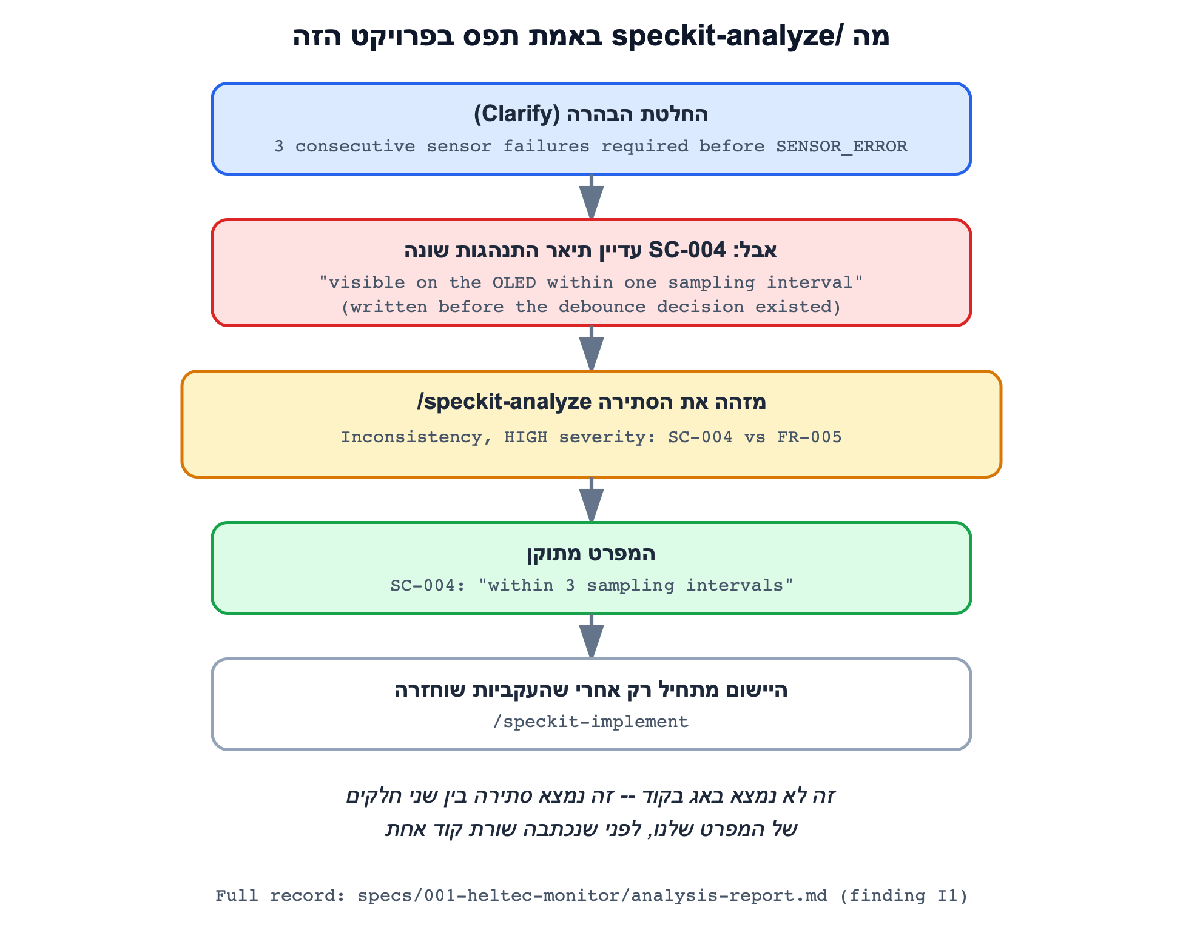
⭐ Stage F: Analyze מוצא סתירה אמיתית
Notes:
שקף חשוב ביותר -- לא להעביר במהירות. זו לא דוגמה מומצאת לצורך ההרצאה -- זה קרה ממש בבניית הפרויקט הזה. אפשר להראות live: git show b91cd94 -- specs/001-heltec-monitor/spec.md

Slide 23
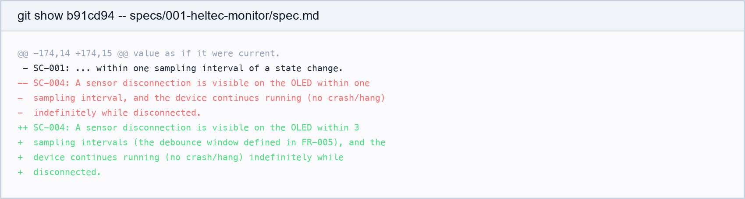
/speckit-analyze לא מצא בעיית תחביר ולא באג בקוד.
הוא מצא שהדרישות שלנו עצמן סתרו זו את זו -- לפני שנכתבה שורת קוד אחת.
Notes:
ההוכחה הכי חזקה לערך של Spec Kit בכל ההרצאה.

Slide 24
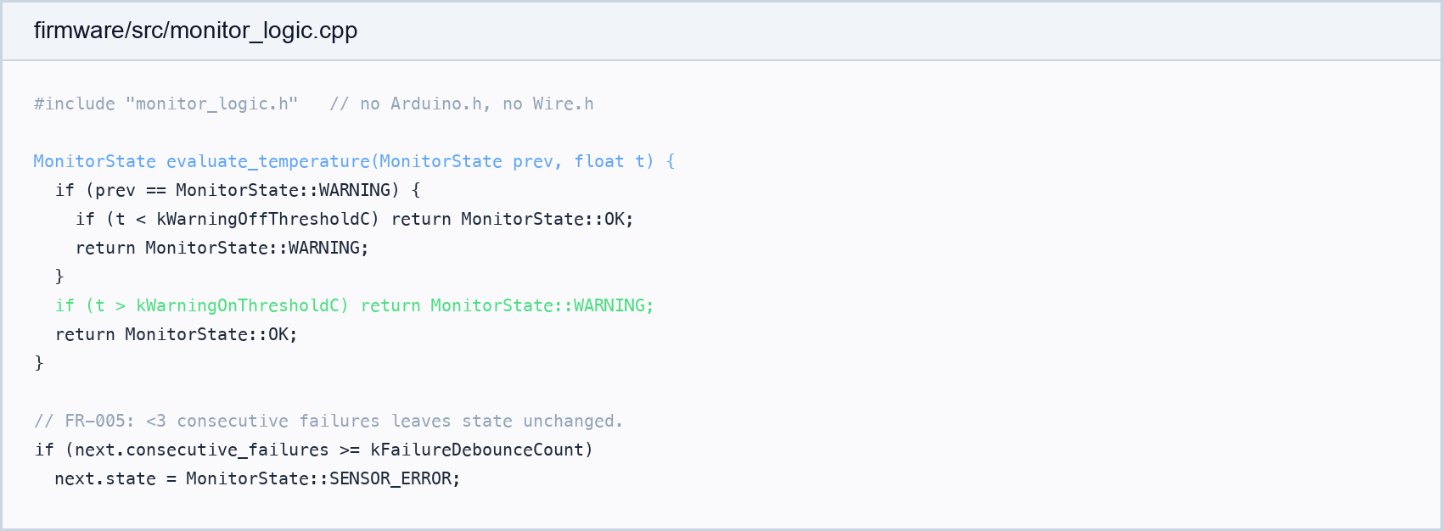
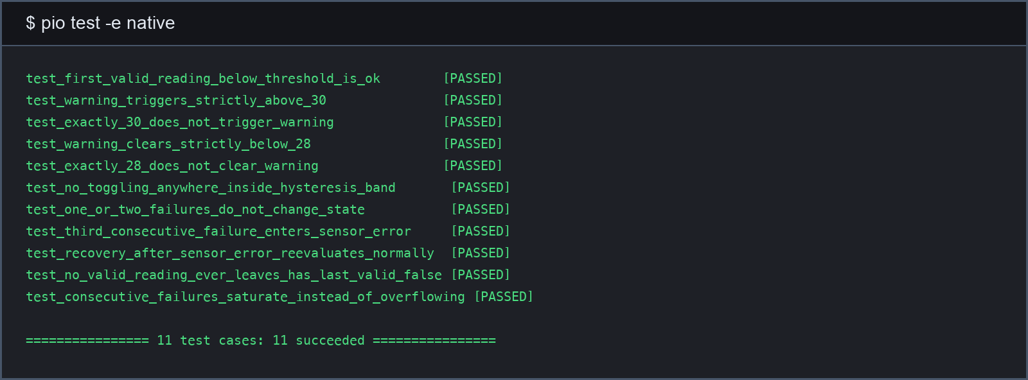
Stage G: Implement
monitor_logic נבדק לגמרי בלי חומרה
(pio test -e native, 11/11 עברו)

Slide 25
הדגמה חיה
טמפרטורה רגילה → OK
חימום מעל 30°C → WARNING
קירור חלקי (28-30°C) ← נשאר WARNING (הנקודה החשובה ביותר)
קירור מתחת ל-28°C → חזרה ל-OK
אם יש זמן: ניתוק החיישן → SENSOR_ERROR
📷 Serial output + OLED photo
(מסך אמיתי / צילום מסך חסר -- ראו screenshot-checklist.md)
⏳ ממתין לאימות חומרה פיזי (checkpoint 09-hardware-verified)
Notes:
כל התוכן כאן תלוי בבדיקת החומרה הפיזית שטרם בוצעה.

Slide 26
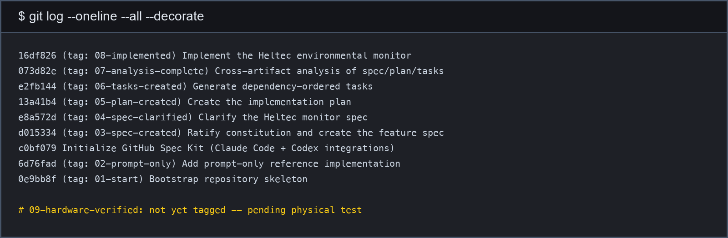
Git checkpoints
⏳ תג 09-hardware-verified עדיין לא נוצר -- ממתין לבדיקה פיזית
Notes:
כל שלב כבר קיים כ-tag ברפוזיטורי -- ההדגמה לא תלויה בהרצת AI חיה שעלולה להיכשל על הבמה.

Slide 27
חמש נקודות לזכור
• מהירות הקידוד של ה-AI לא מבטלת את הצורך בדרישות ברורות
• Spec Kit נותן מסלול חוזר מרעיון למימוש
• Claude Code ו-Codex הם הסוכנים; Spec Kit הוא התהליך והמבנה
• המפרט, התוכנית והמשימות חיים ברפוזיטורי -- לא נעלמים בתוך צ'אט
• ההוכחה הכי טובה: לא שהוא מייצר קוד, אלא שהוא מכריח לענות על שאלות לפני שנכתב הקוד הלא נכון

Slide 28
קישורים ותודות
Spec Kit: github.com/github/spec-kit
Spec Kit docs: github.github.io/spec-kit
Claude Code docs: docs.claude.com/en/docs/claude-code
Codex docs: developers.openai.com/codex
PlatformIO: platformio.org
Heltec WiFi Kit 32 (V3): heltec.org/project/wifi-kit32-v3
הריפו הנלווה: (למלא לאחר פרסום)
Notes:
ראו presentation/slide-links.md לרשימה המלאה.

